Slide 1
RESULTADOS PETROBRÁS EM US$ BILHÕES:
TABELA 1
TABELA 2
ITEM |  | PERÍODO |  | TOTAL
 | 2011 | 2012 | 2013
LUCRO | 20 | 11 | 11 | 42
DIVIDENDOS | 7 | 3,9 | 4 | 14,9
GERAÇÃO DE CAIXA | 33 | 27 | 26 | 86
ITEM |  | PERÍODO |  | TOTAL
 | 2018 | 2019 | 2020
LUCRO | 7 | 10 | 0,9 | 17,9
DIVIDENDOS | 2,9 | 1,9 | 1,4 | 6,2
GERAÇÃO DE CAIXA | 26 | 25 | 28 | 79
Fonte: Relatórios Petrobrás

Slide 2
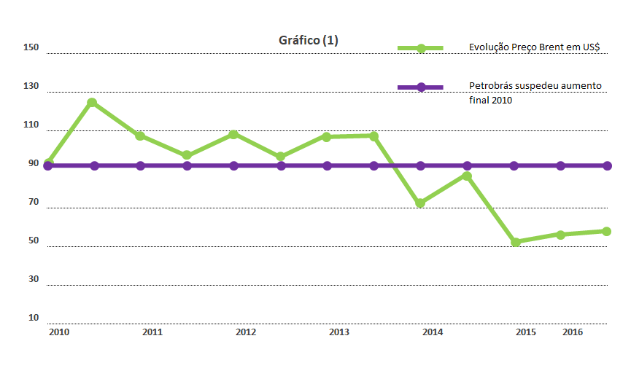
gráfico
Fonte: Levantamento próprio

Slide 3
GERAÇÃO DE CAIXA 2016 (US$ BILHÕES) ⁵
PETROBRÁS | EXXON | SHELL | CHEVRON | BP
26,10 | 22,10 | 20,62 | 12,90 | 10,69
Fonte: Relatórios das Empresas

Slide 4
CUSTO DE EXTRAÇÃO E PARTICIPAÇÃO GOVERNAMENTAL
us$/BARRIL
Fonte: Relatórios Petrobrás
Fonte: Relatórios petrobrás
Discriminação | 2011 | 2020
Custo Extração | 12 | 5
Participação Gover. | 20 | 10
Total | 32 | 20

Slide 5
US$ bilhões 2020
EMPRESA | RECEITA BRUTA A | GERAÇÃO DE CAIXA B | % B/A
PETROBRÁS | 69,58 | 28,89 | 41,54
SHELL | 183,20 | 34,11 | 18,63
EXXON | 181,50 | 14,70 | 8,09
BP | 180,36 | 13,80 | 7,65
TOTAL | 140,69 | 14,80 | 10,52
CHEVRON | 94,32 | 10,57 | 11,21
Fonte: Relatórios das Empresas

